Slide 1
МЕНЕДЖЕР
ПАРОЛЕЙ SKeyPassword.
<p> BY NIKITA SURIKOV </p>

Slide 2
ЧТО ТАКОЕ МЕНЕДЖЕР ПАРОЛЕЙ
01
<p> Начнём с концепции проекта и определения общего функционала. </p>

Slide 3
НАЧНЁМ С ОПРЕДЕЛЕНИЯ
<p> Менеджер паролей </p>
— это программа, позволяющая хранить пароли и логины в цифровом хранилище, а затем по мере необходимости получать их при входе в учетные записи.

Slide 4
ПОЧЕМУ ОН ВАМ НУЖЕН?
<p> Слишком много паролей </p>
По подсчётам у среднего интернет-пользователя более 100 учётных записей. И в идеале на каждой из них должен быть свой уникальный сложный пароль. Далеко не каждый сможет запомнить такое количество.
<p> Пароли.txt </p>
Многие хранят пароли либо у себя в голове(зачастую это один пароль, ещё и не очень сложный), либо записывают на листке/руке/ноге, в лучшем случае это какой-то единый текстовый файл, в которым придётся долго рыться в поисках сокровенного пароля…
<p> Снова взломали… </p>
Хранение паролей в ‘избранном’ это определённо плохая идея, ведь получив доступ только к одному сайту у злоумышленника окажется вся база ваших паролей. Аналогичным образом один и тот же пароль на все ресурсы создаёт риск потери всех ваших учёток.

Slide 5
ЧТО ДОЛЖЕН УМЕТЬ МЕНЕДЖЕР ПАРОЛЕЙ

Slide 6
БАЗОВЫЕ ВОЗМОЖНОСТИ
01
02
03
04
05
06
Безопасно хранить пароли.
Удобно просматривать пароли.
Добавлять и удалять пароли.
Редактировать уже добавленные пароли.
Удобно группировать пароли.
Быстро извлекать пароли.

Slide 7
КАК ЭТО РЕАЛИЗОВАНО
02
<p> Поговорим о моей реализации программы, структуре, сильных и слабых сторонах </p>

Slide 8
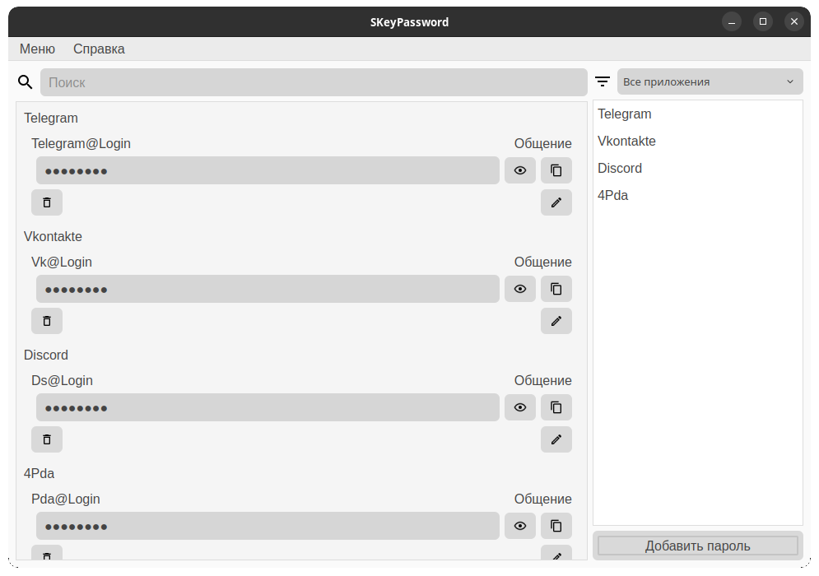
ГЛАВНОЕ ОКНО
MenuBar
LineEdit - поиск
ComboBox с категориями
ListWidget с приложениями
PushButton “Добавить пароль”
ScrollArea с паролями
GroupBox - представление пароля
<p> Элементы </p>

Slide 9
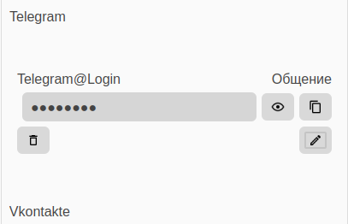
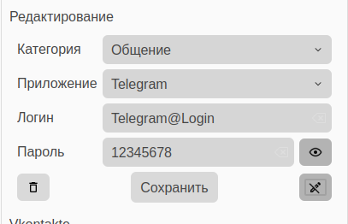
PASSWORDVIEW
КАСТОМНЫЙ GROUPBOX
Имеет 2 режима:
Просмотр - возможность скопировать и просмотреть информацию
Редактирование - возможность изменить любое поле

Slide 10
НЕМНОГО О СТРУКТУРЕ
SKeyPassword
├── DataBase.py
├── Dialogs.py
├── Errors.py
├── __init__.py
├── __main__.py
└── res
├── icons
│ ├── res.qrc
│ └── Файлы .svg
└── ui
├── Файлы .ui
└── Файлы .py
Для удобства код был разбит на модули, каждый модуль имеет своё предназначение, это позволяет эффективнее писать и отлаживать код.
Так же была создана папка для всех зависимостей программы - res(от resources).
В ней расположены icons - папка с иконками и ui - папка с дизайнами

Slide 11
ПОГОВОРИМ О КЛАССАХ
MainWindow
AddPassword
AboutProgram
Класс главного окна
Отвечает за отображение всех элементов
Отвечает за работу диалога добавления пароля
Отвечает за работу диалога ‘О Приложении’
PasswordViewBox
DataBase
Some errors class
Отвечает за отображение информации о пароле и за его редактирование
Отвечает за всю связь между приложением и базой данных
AppError
CategoryError
LoginError
PasswordError
DataExistError

Slide 12
НЕМНОГО СТАТИСТИКИ
44
574
14
Такое количество функций и методов было использовано
Столько строк содержит программа
Количество дней и ночей, потраченных на разработку

Slide 13
ПОДВЕДЁМ
ИТОГИ
03
<p> Поговорим о том, что удалось а что я хотел бы изменить или добавить </p>

Slide 14
ЧТО УДАЛОСЬ И НЕ УДАЛОСЬ
<p> Удалось </p>
Базовый функционал:
Добавление
Редактирование
Удаление
Сортировка
Поиск
Перезапись
Копирование
<p> Не удалось </p>
Генератор паролей
Загрузка из файла
Кастомизация интерфейса
Пасхалки
И многое другое…

Slide 15

Результаты
Результатом работы я доволен, те функции, которые я хотел реализовать работают ровно так, как изначально задумывалось.
Так же за время написания проекта я почерпнул много нового в разработке на python и довольно тщательно изучил документацию PyQt5.

Slide 16

SKEYPASSWORD
НА GITHUB

Slide 17
СПАСИБО ЗА ВНИМАНИЕ!

